Slide 1
政府公开信息整合服务平台项目 浙江图书馆开展情况介绍
2014年11月

Slide 2
浙江省数字图书馆推广工程建设情况
实施“数字图书馆推广工程”，是贯彻落实十七届六中全会精神，进一步拓展公共文化服务范围，提升公共文化服务水平，以数字图书馆技术打造公共文化服务新业态的重要举措，对于全面提升公共文化服务能力具有十分重要的意义。
浙江省是“数字图书馆推广工程”第一批实施试点的省份之一，目前全省十一个市级图书馆全部参加试点。
浙江图书馆以虚拟网建设为基础，以平台建设为重点，以资源建设为核心，构建数字图书馆服务体系，全面推进我省数字图书馆推广工程建设。
浙江省文化厅、财政厅起草《关于加强“数字图书馆推广工程”建设的实施意见》。
软件平台的开发，浙江省公共图书馆统一用户管理系统、数字资源服务门户已完成。

Slide 3
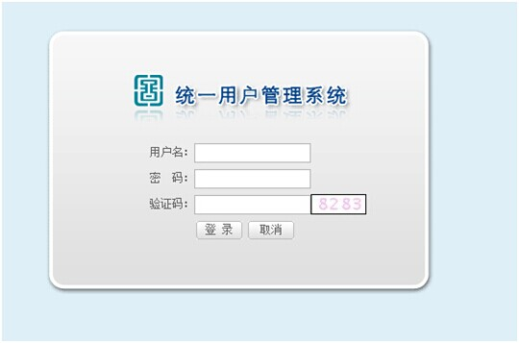
浙江省数字图书馆推广工程建设情况
浙江省公共图书馆统一用户管理系统

Slide 4
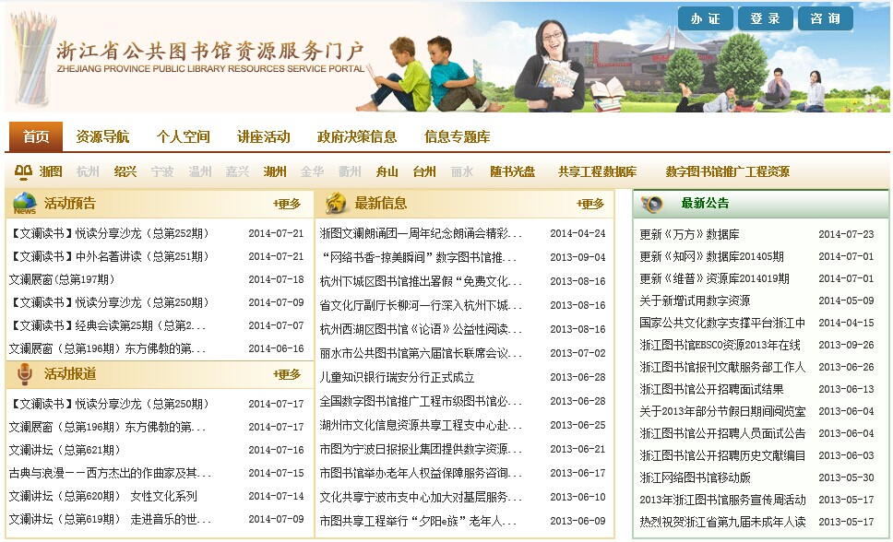
浙江省数字图书馆推广工程建设情况
数字资源服务门户

Slide 5
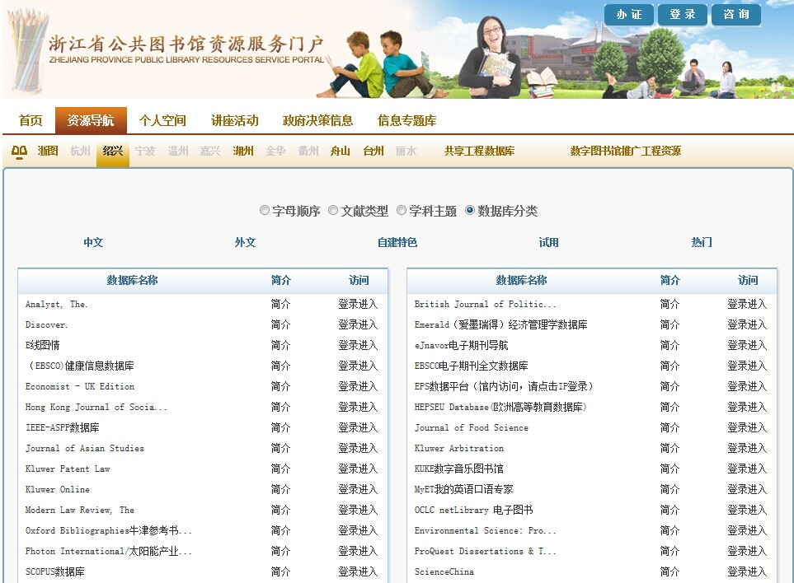
浙江省数字图书馆推广工程建设情况

Slide 6
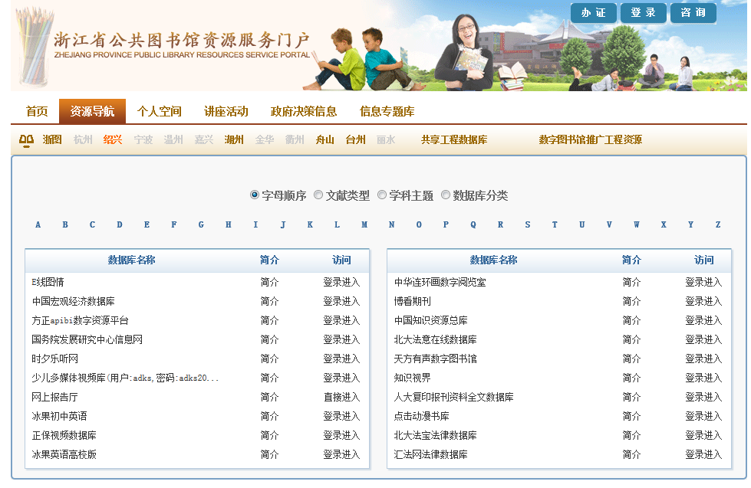
浙江省数字图书馆推广工程建设情况

Slide 7
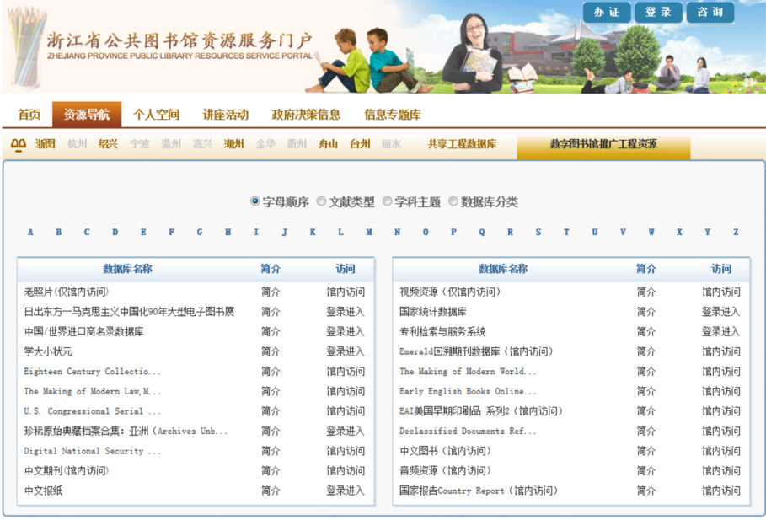
浙江省数字图书馆推广工程建设情况

Slide 8
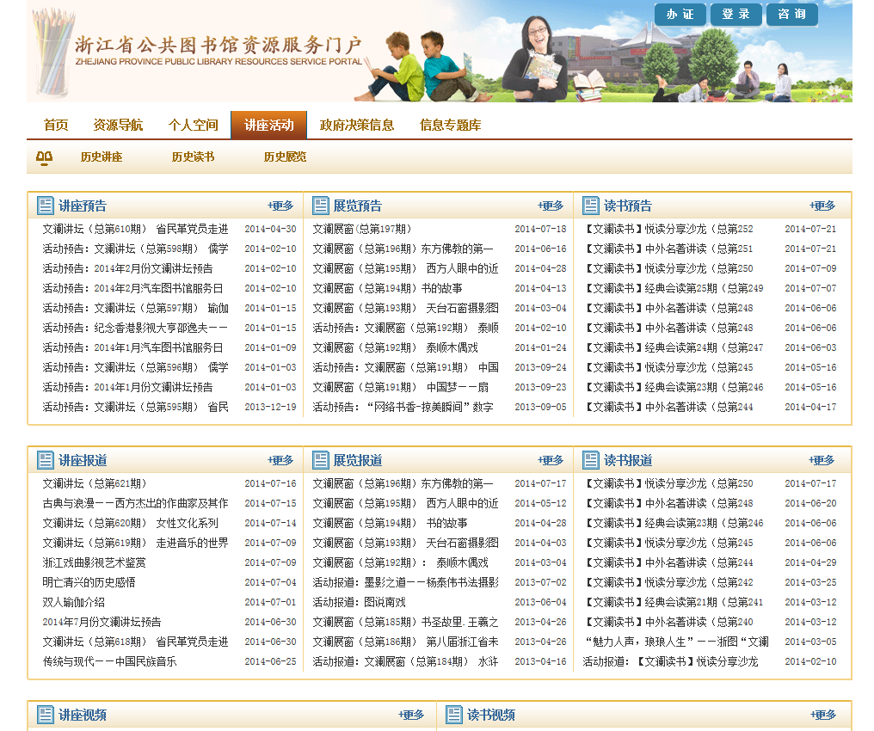
浙江省数字图书馆推广工程建设情况

Slide 9
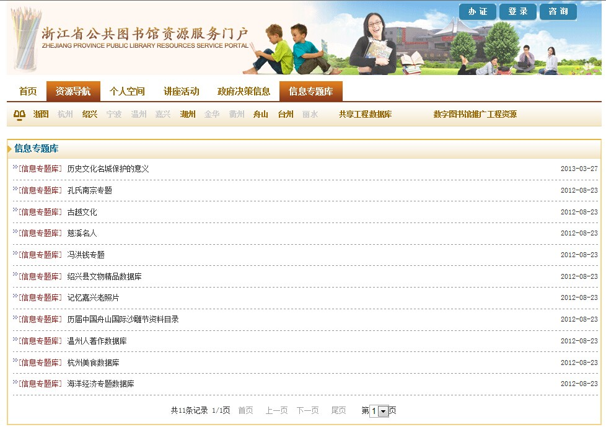
浙江省数字图书馆推广工程建设情况

Slide 10
浙江省数字图书馆推广工程建设情况

Slide 11
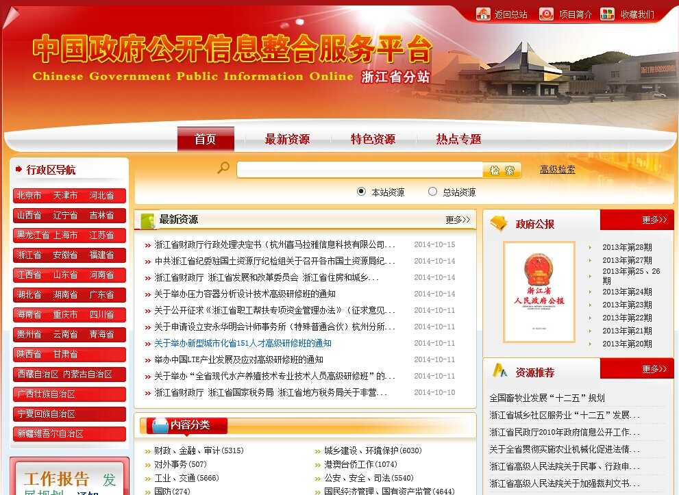
浙江省分站

Slide 12
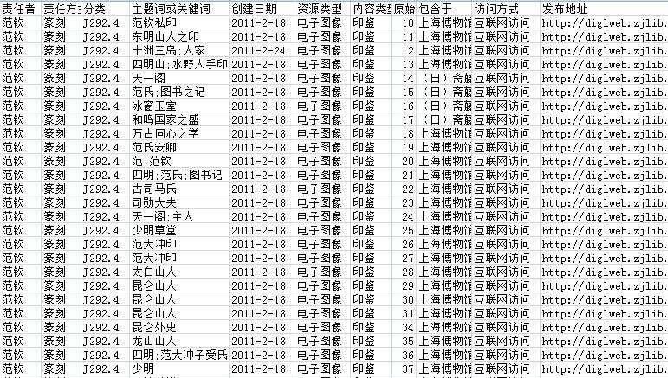
中国印鉴图像数据库

Slide 13
中国政府公开信息整合的背景
2007年1月17日国务院第165次常务会议通过《中华人民共和国政府信息公开条例》，自2008年5月1日起施行。它是我国第一部关于政府信息公开的行政法规。
国务院办公厅相继发布了国办发〔2007〕54号文件：“国务院办公厅关于做好施行《中华人民共和国政府信息公开条例》准备工作的通知”以及国办发〔2008〕36号文件：“国务院办公厅关于施行《中华人民共和国政府信息公开条例》若干问题的意见”。
随着《条例》、《通知》、《意见》的公布，国办牵头成立了由国信办、国家信息中心、科技部情报所、武汉大学、中山大学、中国证监会等单位组成的联合工作小组，编制并出台了政府信息公开指南和目录的编制规范，就政府信息公开目录的核心元数据、索引码、索引号编码、内容概述、信息分类体系等规范做出了要求。

Slide 14
中国政府公信息整合服务平台
平台的终极目标
联合全国省、市、区、县各级公共图书馆采用分层建设、共建共享的模式完成政府信息的整合与服务，由国家图书馆整合中央级的政府信息，省、市、区、县图书馆整合本行政区的政府信息，通过合作共建实现公共图书馆在政府公开信息整合开发方面的统筹协调发展，以实现对各级政府信息资源的收集、整理、保存、开发、利用。

Slide 15
中国政府公信息整合服务平台
平台的
意义
中国政府公开信息整合服务平台是国家图书馆联合公共图书馆共同建设中国政府公开信息整合服务平台，为社会提供政府信息服务，通过全面采集并整合我国各级政府公开信息，构建一个方便、快捷的政府公开信息整合服务门户，使用户能够一站式地发现并获取政府公开信息资源及相关服务。

Slide 16
中国政府公信息整合服务平台
平台的
价值
平台的建成将促进全国公共图书馆政府信息服务工作的交流合作与资源共享，提高公共图书馆政府信息服务的效益，建立政府信息资源组织整理的相关业务规范和指南，推广公共图书馆政府信息服务的示范项目，加强政府信息整合服务技术平台与网络建设，充分发挥公共图书馆在政府信息服务中的作用。

Slide 17
中国政府公开信息整合服务平台
信息分类体系
题材分类
文种分类
主题分类

Slide 18
主题分类
国务院组织机构
综合政务
国民经济管理、国有资产监管
财政、金融、审计
国土资源、能源
农业、林业、水利
工业、交通
商贸、海关、旅游
市场监管、安全生产监管
城乡建设、环境保护
科技、教育
文、广电、新闻出版
卫生、体育
民政、扶贫、救灾
民族、宗教
对外事务
港澳台侨工作
其他
人口与计划生育、妇女儿童工作
劳动、人事、监察
公安、安全、司法
国防

Slide 19
题材分类
政策法规
机构文件
政府公报
工作动态
其他信息
统计信息
行政职权

Slide 20
文种分类
命令
决定
公告
通告
通知
通报
议案
报告
请示
批复
意见
函
会议纪要
规定
办法
指示
调查报告
总结报告
条例

Slide 21
中国政府公信息整合服务平台
浙江分站情况
目前浙江省分站中收录了浙江省政府网站、厅局机关、事业单位网站共50余个，目前后台已有数据25万余条，已整合发布的政府公开信息近12万余条。

Slide 22
网络资源典藏数据库加工过程

Slide 23
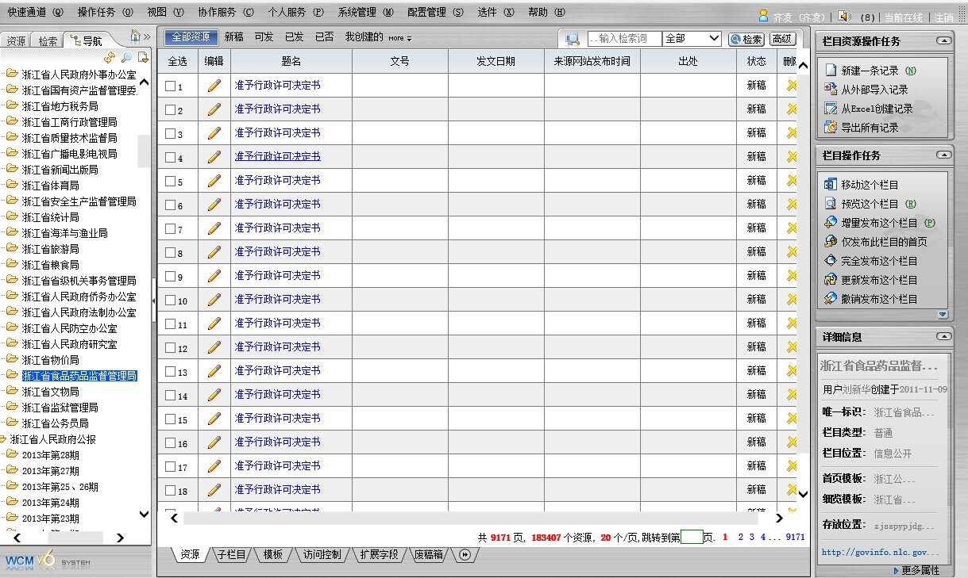
网络资源典藏数据库加工过程

Slide 24
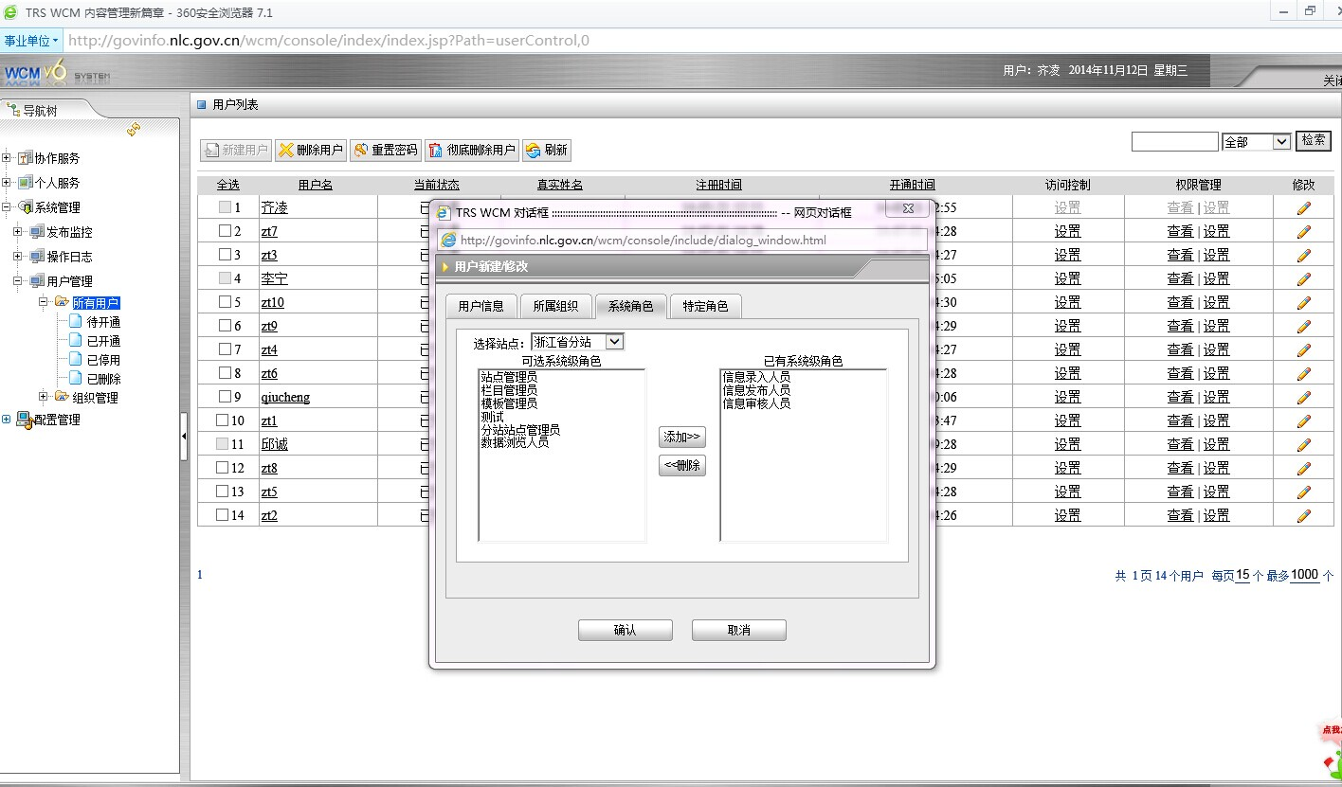
网络资源典藏数据库加工过程

Slide 25
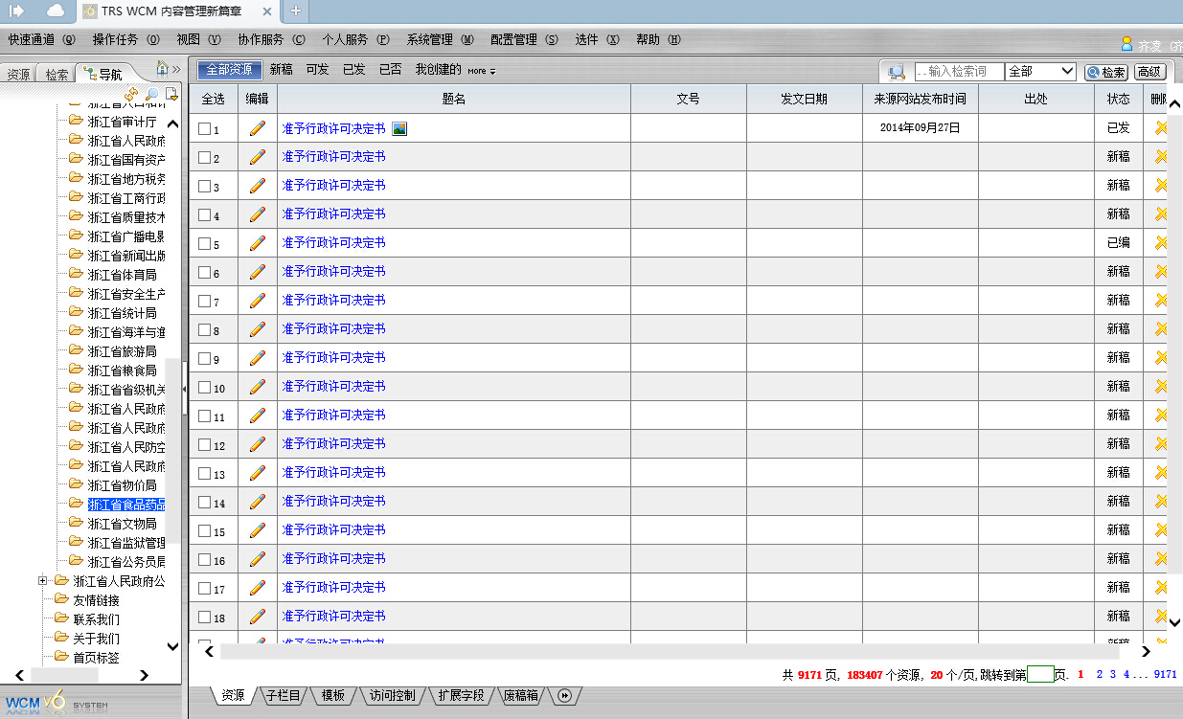
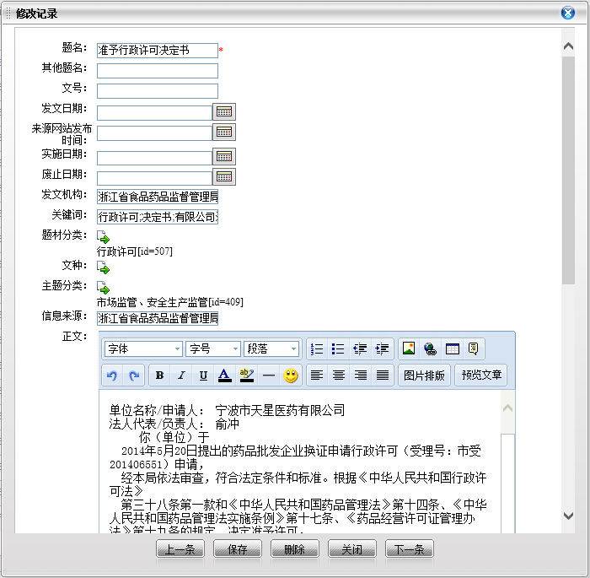
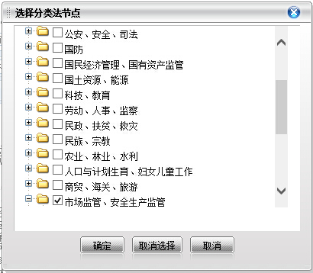
网络资源典藏数据库加工过程
2014-09-24

Slide 26
网络资源典藏数据库加工过程

Slide 27
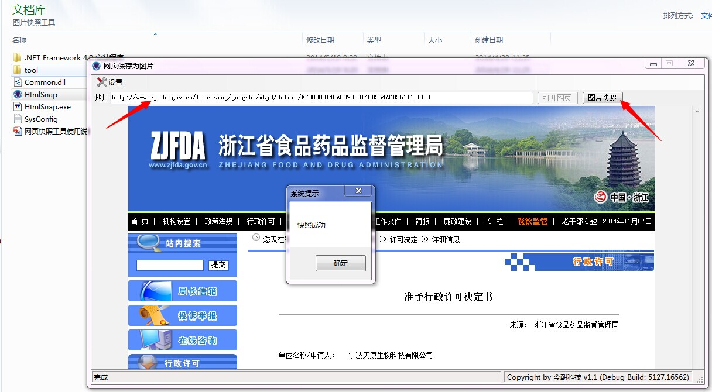
网络资源典藏数据库加工过程

Slide 28
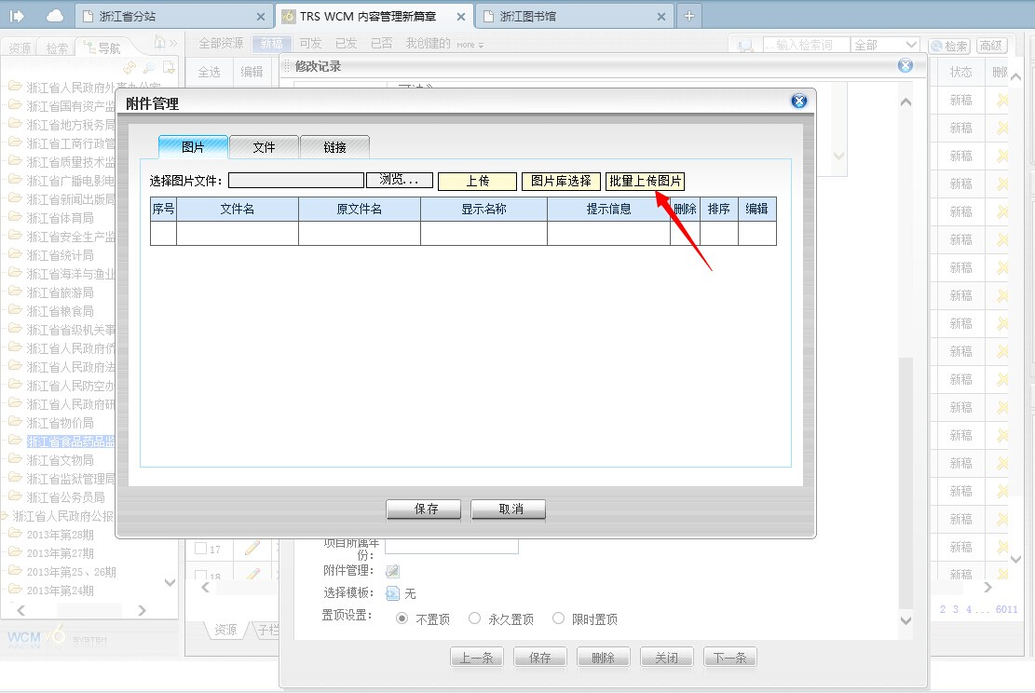
网络资源典藏数据库加工过程

Slide 29
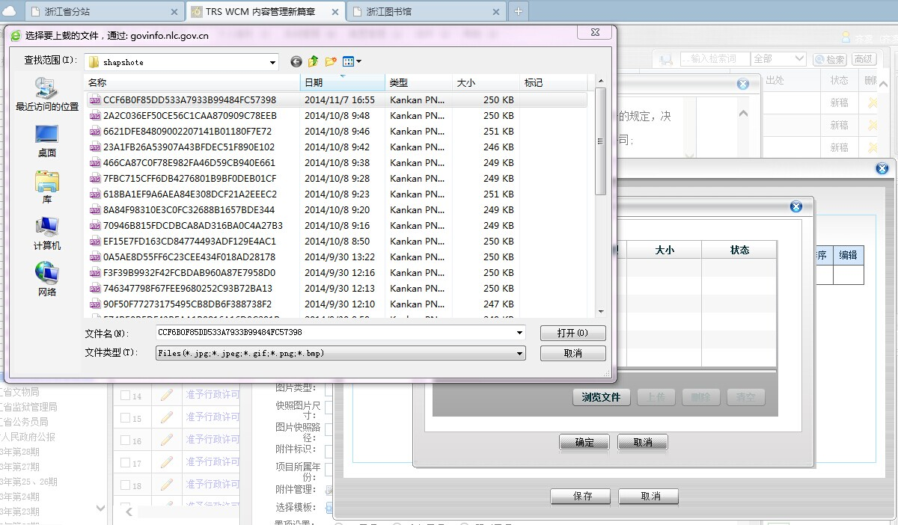
网络资源典藏数据库加工过程

Slide 30
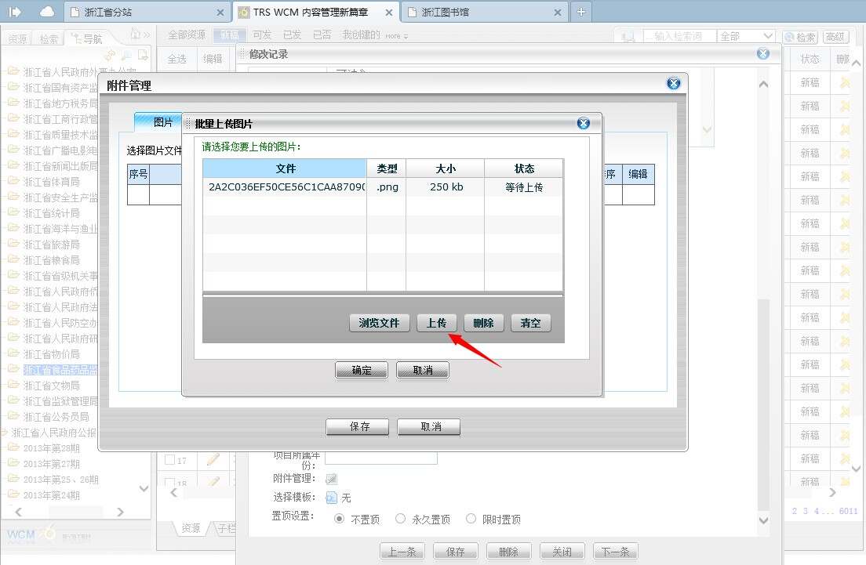
网络资源典藏数据库加工过程

Slide 31
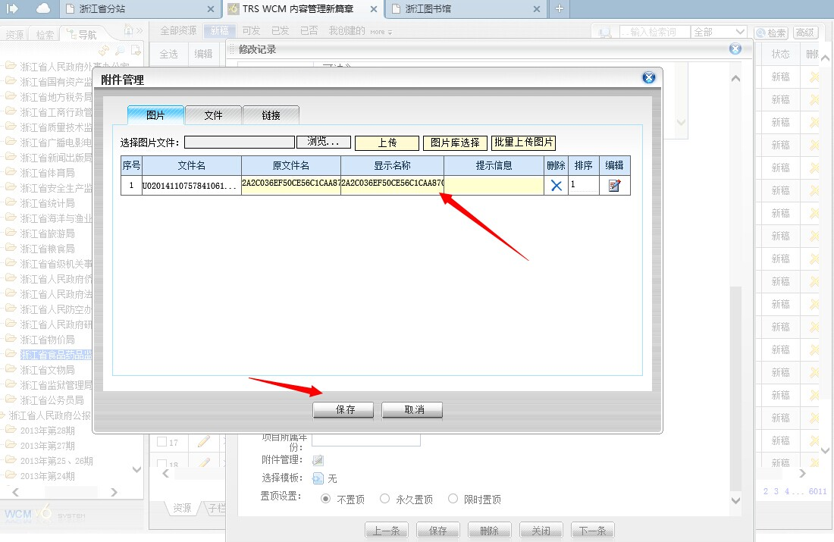
网络资源典藏数据库加工过程

Slide 32
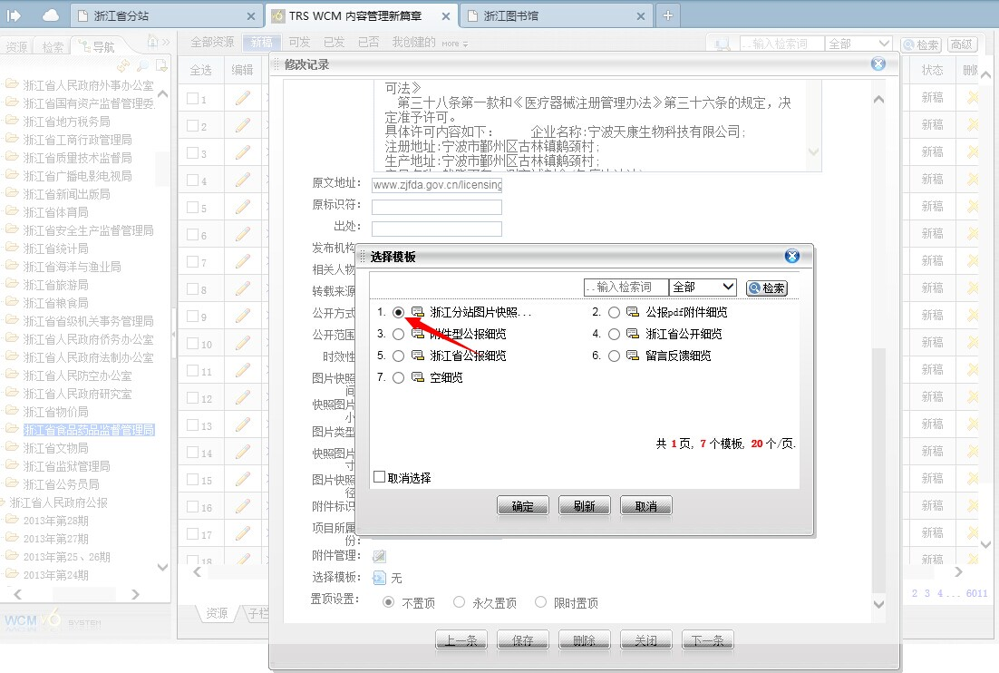
网络资源典藏数据库加工过程

Slide 33
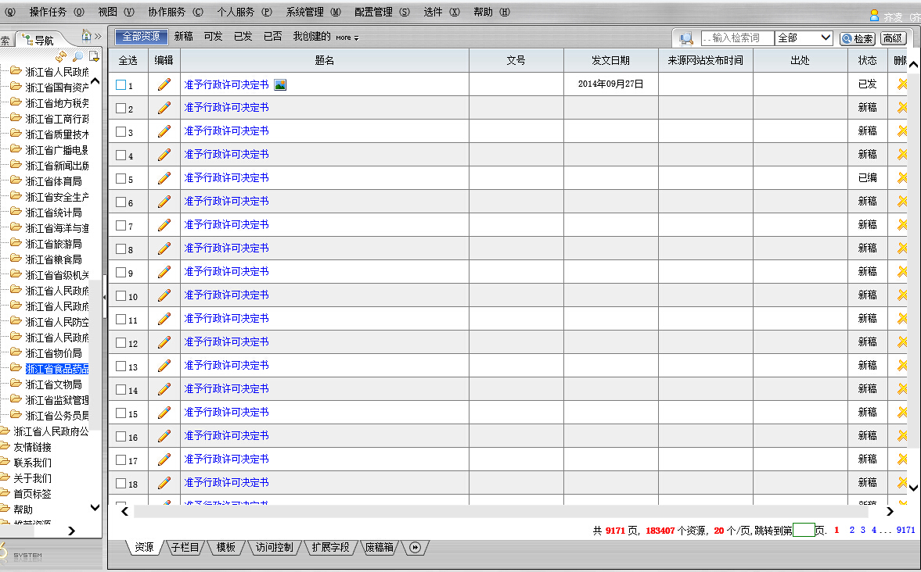
网络资源典藏数据库加工过程

Slide 34
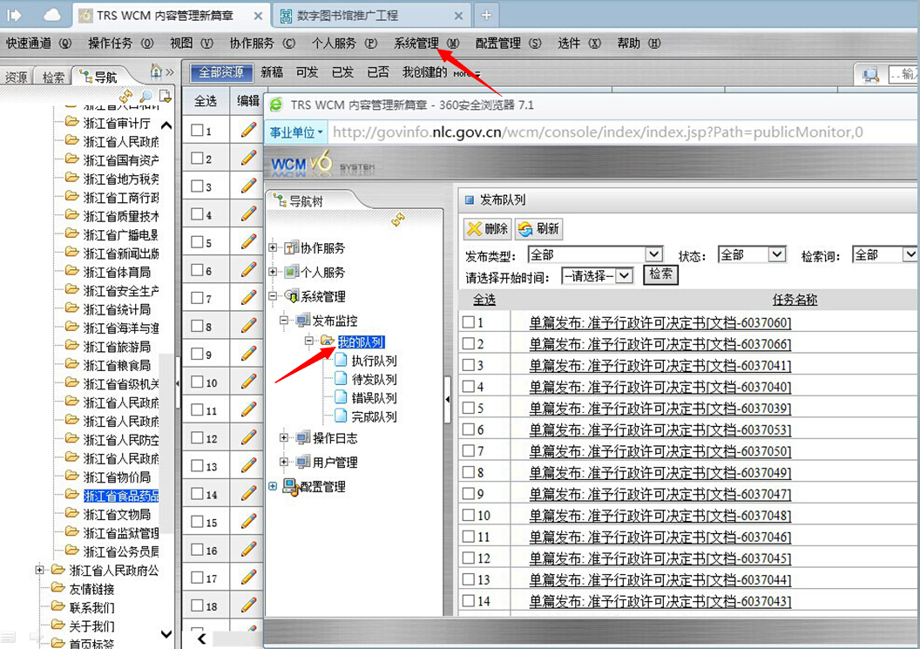
网络资源典藏数据库加工过程

Slide 35
存在的问题
1、来源网站发布时间缺失、错误
2、关键词欠梳理，有乱码
3、图片附件不显示
4、题材分类部分有缺失
5、发文机构不应有

Slide 36
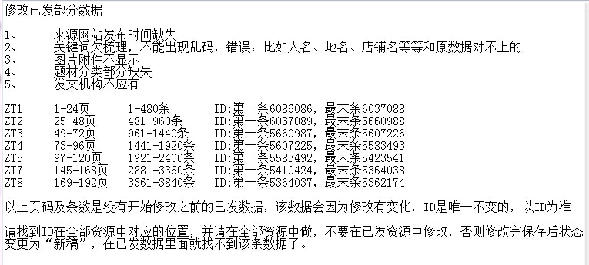
存在的问题

Slide 37
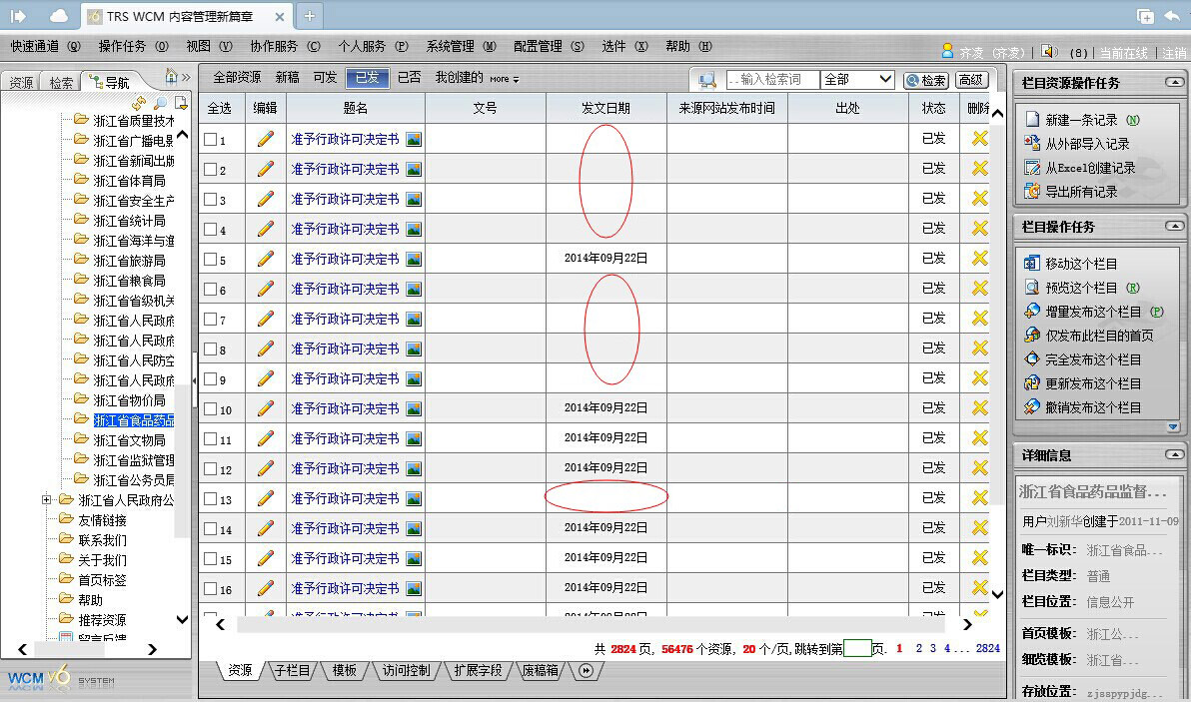
存在的问题
来源网站发布时间缺失

Slide 38
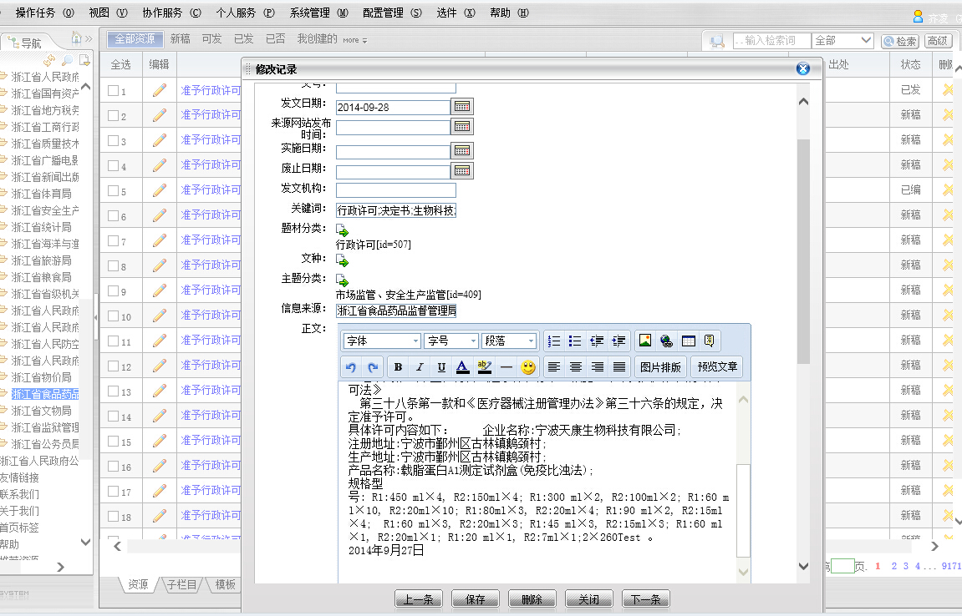
存在的问题

Slide 39
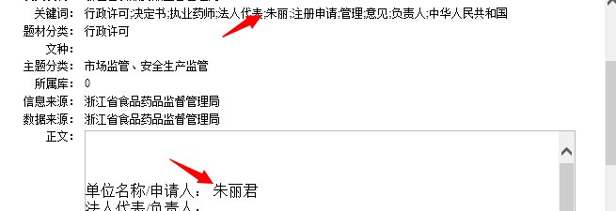
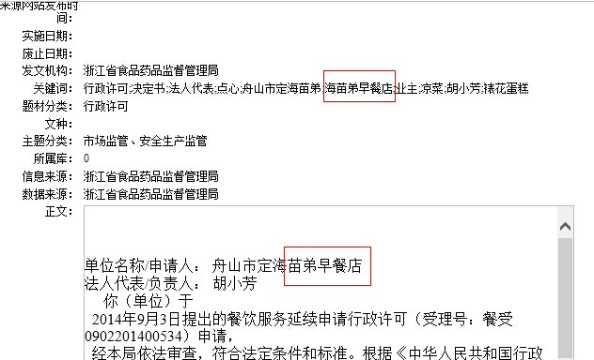
存在的问题

Slide 40
存在的问题

Slide 41
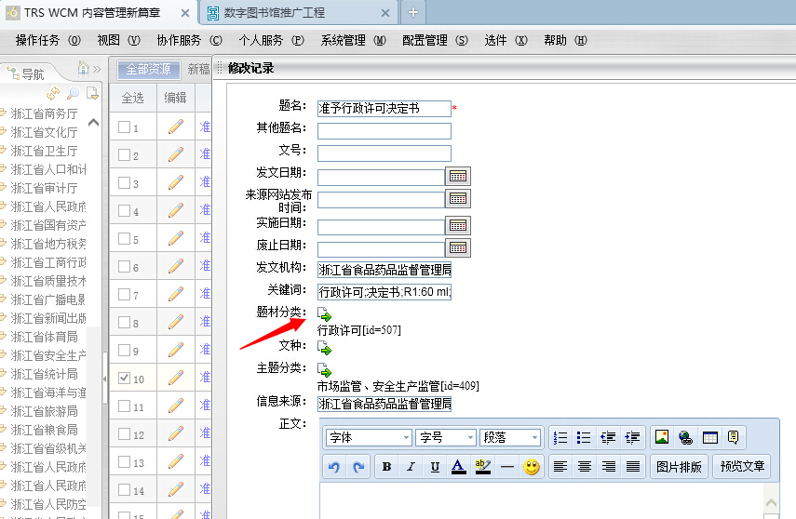
存在的问题

Slide 42
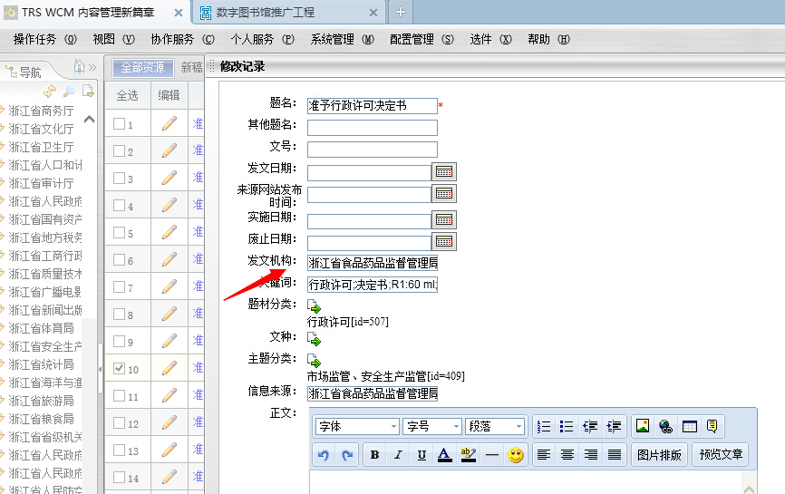
存在的问题

Slide 43
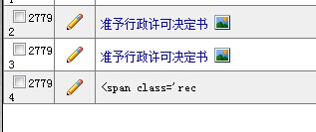
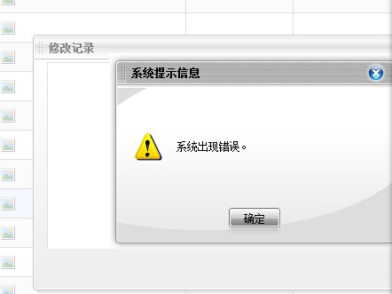
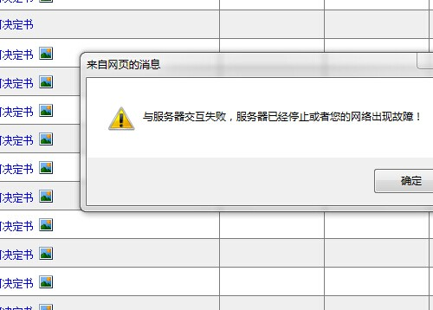
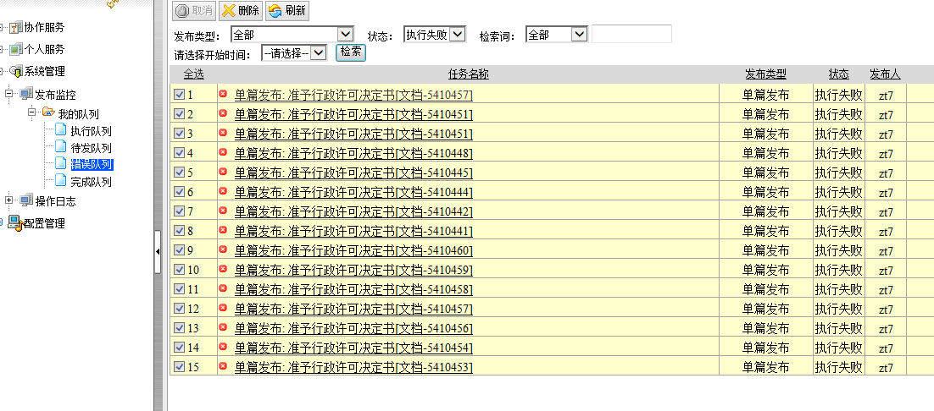
建议

Slide 44
谢 谢！

